Slide 1
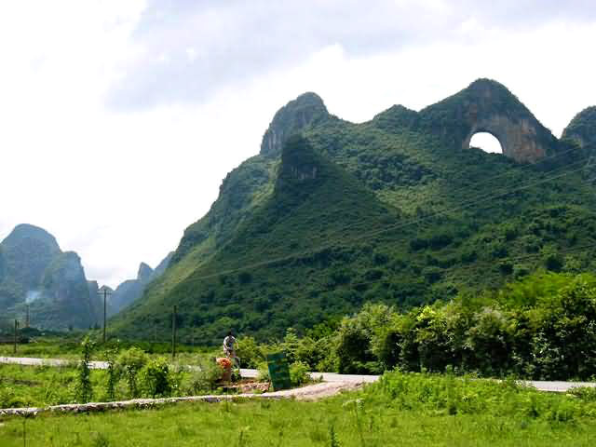
সকলকে শুভেচ্ছা

Slide 2
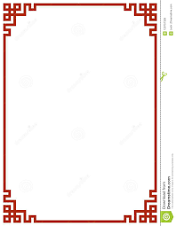
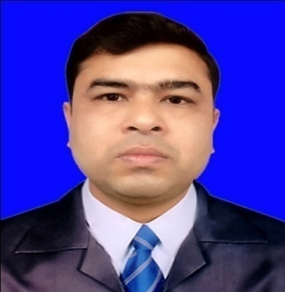
পরিচিতি
উজ্বল কুমার মাজুমদার
সহকারী শিক্ষক
বড়বামনদহ সরকারি প্রাথমিক বিদ্যালয়
কোটচাঁদপুর,ঝিনাইদহ।

Slide 3
শ্রেণিঃ চতুর্থ বিষয়ঃ বাংলাদেশ ও বিশ্ব পরিচয়

Slide 4
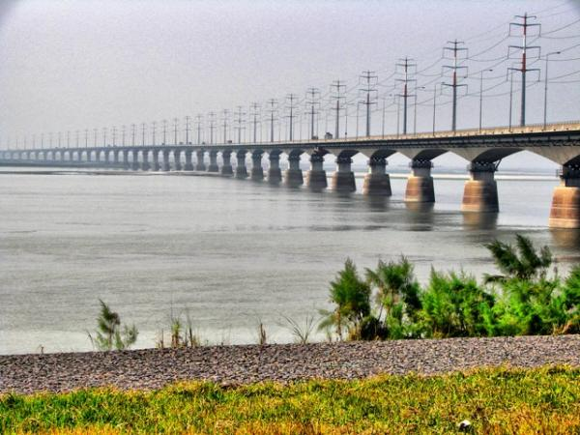
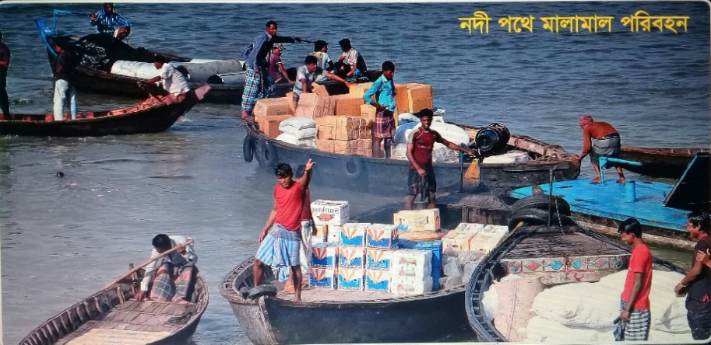
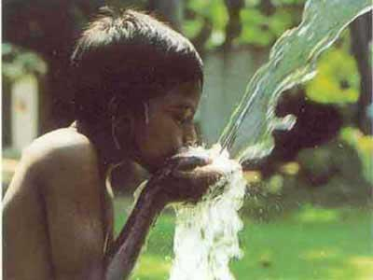
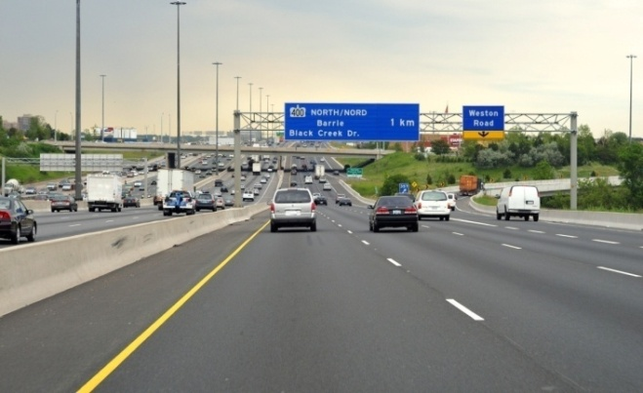
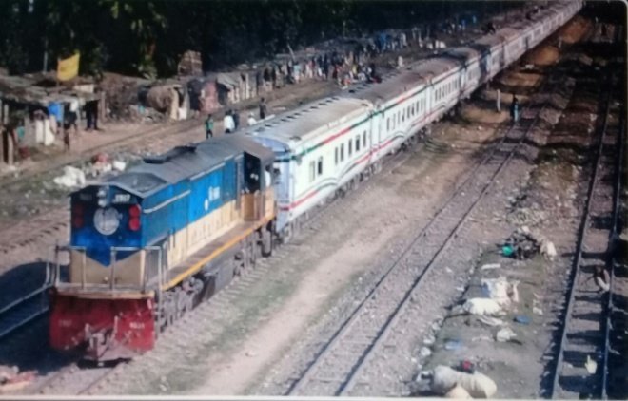
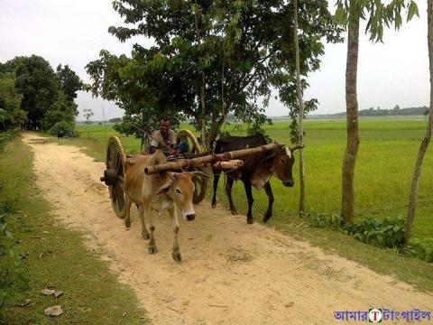
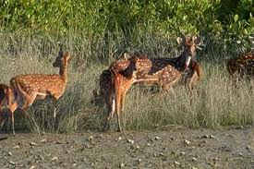
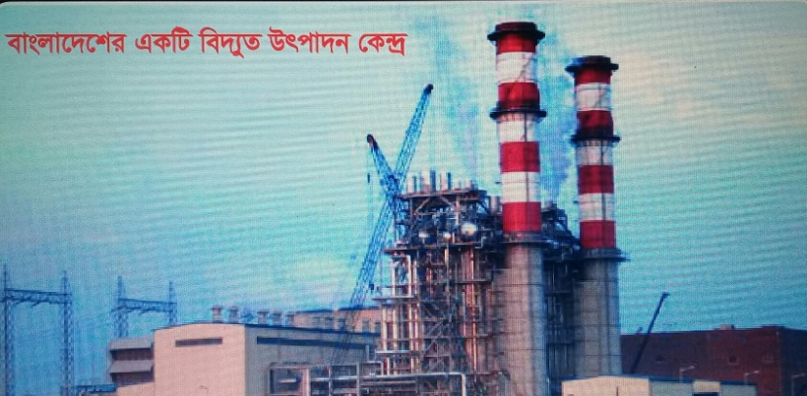

Slide 5
পাঠ শিরোনামঃ সামাজিক ও রাষ্ট্রীয় সম্পদ
পাঠ্যাংশঃ রাষ্ট্রীয় সম্পদ

Slide 6
শিখনফলঃ
১। রাষ্ট্রীয় সম্পদ কাকে বলে তা বলতে পারবে;
২। কয়েকটি রাষ্ট্রীয় সম্পদের নাম বলতে পারবে;
৩। এলাকার রাষ্ট্রীয় সম্পদগুলো চিহ্নিত করতে পারবে;
৪। রাষ্ট্রীয় সম্পদ রক্ষণাবেক্ষণ ও উন্নয়নে অংশগ্রহন করবে।

Slide 7
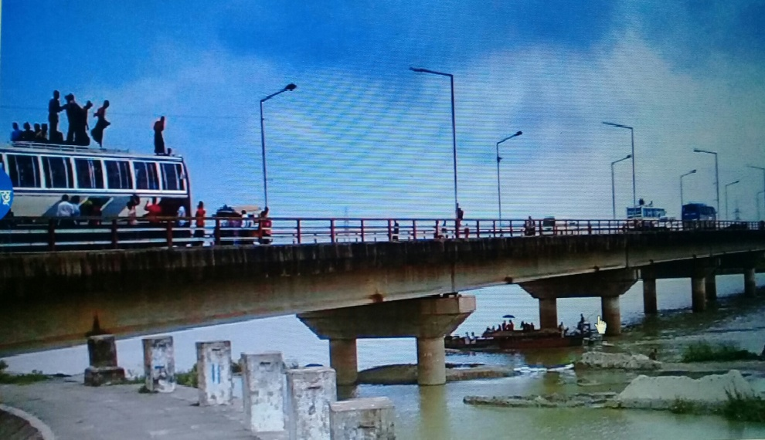
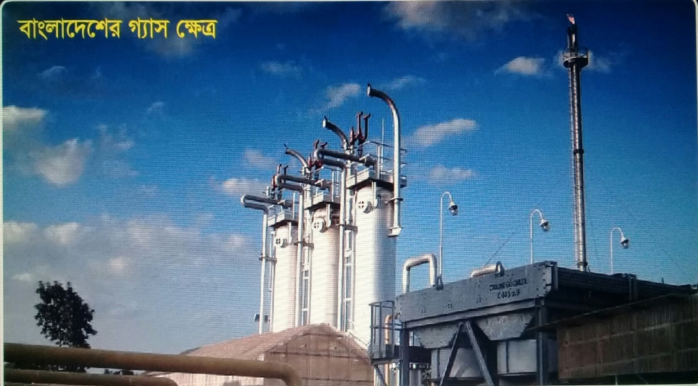
কিছু কিছু সম্পদ আছে যা সরকার আমাদের ব্যবহারের জন্য তৈরি করে। এগুলোকে রাষ্ট্রীয় সম্পদ বলা হয়। আমরা সরকারকে যে কর দিই তা দিয়ে রাষ্ট্র এই সম্পদগুলো তৈরি ও রক্ষণাবেক্ষণ করে।

Slide 8
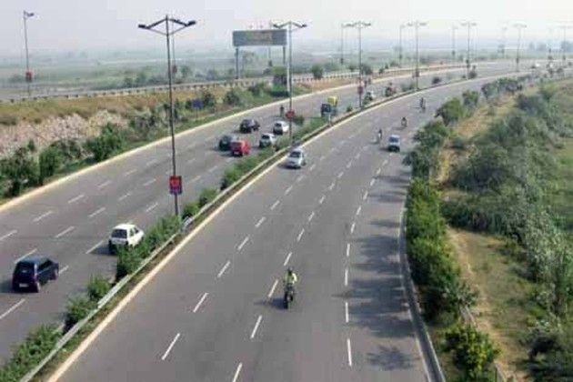
সরকার আমাদের চলাচলের সুবিধার জন্য সড়ক বা রাস্তা তৈরি করে এবং প্রয়োজনে এগুলো মেরামত করে। আমাদের শহরগুলোতে আছে বড় পাকা রাস্তা এবং গ্রামগুলোতে আছে কাঁচা রাস্তা। আমরা একস্থান থেকে অন্যস্থানে যাতায়াত এবং মালামাল আনা- নেওয়ার কাজে সড়ক ব্যবহার করি। এছাড়া সড়ক পথে রাষ্ট্রীয় ব্যবস্থাপনায় যে যানবাহনগুলো চলে তা আমরা সকলেই ব্যবহার করতে পারি।

Slide 9
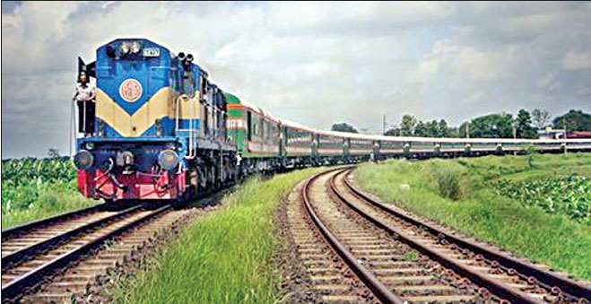
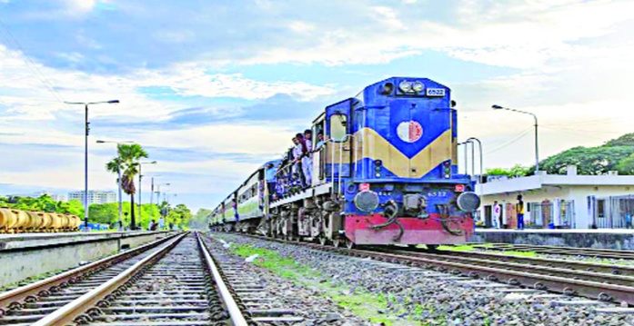
সড়কপথের মতোই আমাদের দেশে রয়েছে দীর্ঘ রেলপথ। অসংখ্য মানুষ রেলগাড়িতে চলাচল করেন। রেলগাড়িতে সহজে অনেক মালামাল আনা-নেওয়া করা যায়।

Slide 10
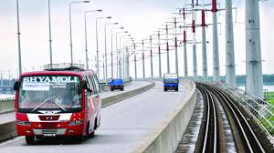
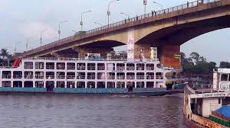
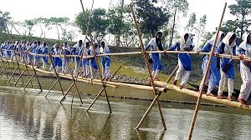
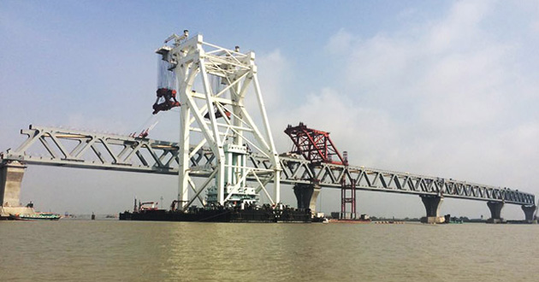
বঙ্গবন্ধু সেতু
চীনমৈত্রী সেতু
আমাদের দেশে বড় বড় নদী আছে, তাই আমাদের অনেক সেতু দরকার। গ্রামে আছে ছোট ছোট বাঁশের তৈরি সাঁকো। অনেক নদীর উপর সড়ক ও রেলপথের জন্য দীর্ঘ সেতু আছে। আমাদের কয়েকটি দীর্ঘ সেতু হলো বঙ্গবন্ধু সেতু, চীনমৈত্রী সেতু এবং লালনশাহ সেতু। এতে মানুষের যাতায়াতের সুবিধা হয়েছে। পদ্মা নদীর উপর আরেকটি বড় সেতু নির্মিত হচ্ছে।
পদ্মা সেতু
সাঁকো

Slide 11
তোমার পাঠ্যবইয়ের 40 পৃষ্ঠা বের কর এবং পাঠ্যাংশ টুকু নিরবে পড়।

Slide 12
জোড়ায় কাজঃ
নিচের ছকটি খাতায় তুলে প্রত্যেক ধরনের পরিবহন ব্যবস্থার সাথে সম্পর্কিত কাজগুলো লেখঃ
 | বিভিন্ন ধরনের কাজ
সড়ক
রেল
জলপথ
আকাশপথ

Slide 13
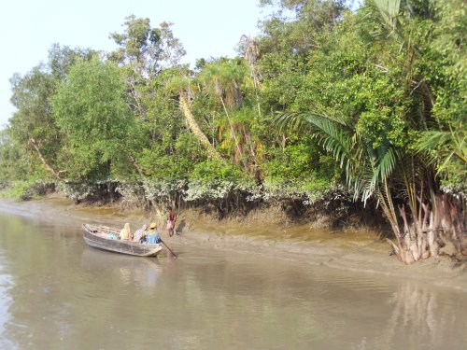
দলীয় কাজঃ
রাষ্ট্রীয় সম্পদগুলো রক্ষণাবেক্ষণ ও উন্নয়নে তোমরা কী কী কাজ করবে তা ৩টি বাক্যে লেখ।

Slide 14
মূল্যায়ন

Slide 15
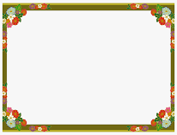
রাষ্ট্রীয় সম্পদের সাথে বিভিন্ন পেশার মিল কর।
সড়ক পাইলট
বিমান চালক
সেতু প্রকৌশলী

Slide 16
বাড়ির কাজঃ
তোমার এলাকার ৫টি রাষ্ট্রীয় সম্পদের নাম ও এদের ব্যবহার বাড়ি থেকে লিখে আনবে।

Slide 17
ধন্যবাদ

